Slide 1

INDUCCIÓN SIGCMA-SPA
Agosto 8 de 2025
CENTRO DE SERVICIOS JUDICIALES
SISTEMA PENAL ACUSATORIO DE
BOGOTÁ
SEDE PALOQUEMAO

Slide 2

AGENDA
TEMAS
Estructura centro de servicios y su relación con el SIGCMA
Sistemas de Gestión. Utilidad y Beneficios.
Normas ISO y su estructura
Marca de conformidad.
Plataforma estratégica
Principios y valores de la gestión de calidad.
Liderazgo. Política y Objetivos
Enfoque a procesos – PHVA –
Pensamiento basado en Riesgos
Salidas no conformes
Seguimiento y medición
Acciones de gestión
ORDEN DEL DÍA
Presentación Integrantes Grupo Gestión de Calidad.
Presentación Asistentes.
Directrices para la reunión:
Firmar lista de Asistencia.
Firmar Acta de Capacitación.

Slide 3

Estructura Centro de Servicios Judiciales
Relación con el SIGCMA

Slide 4
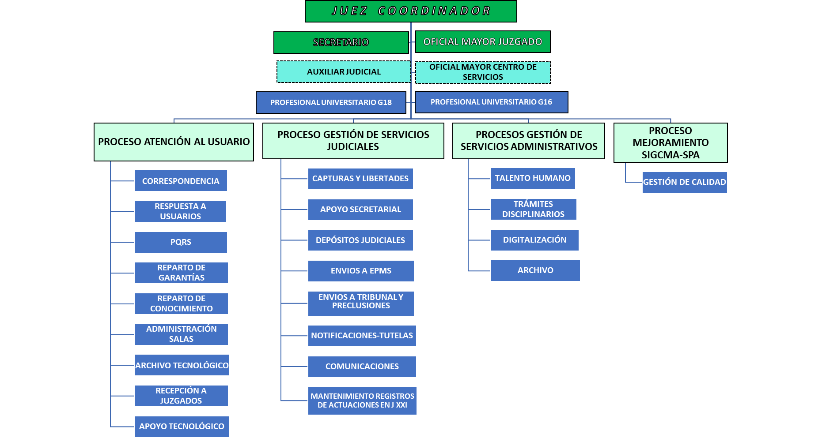

Slide 5

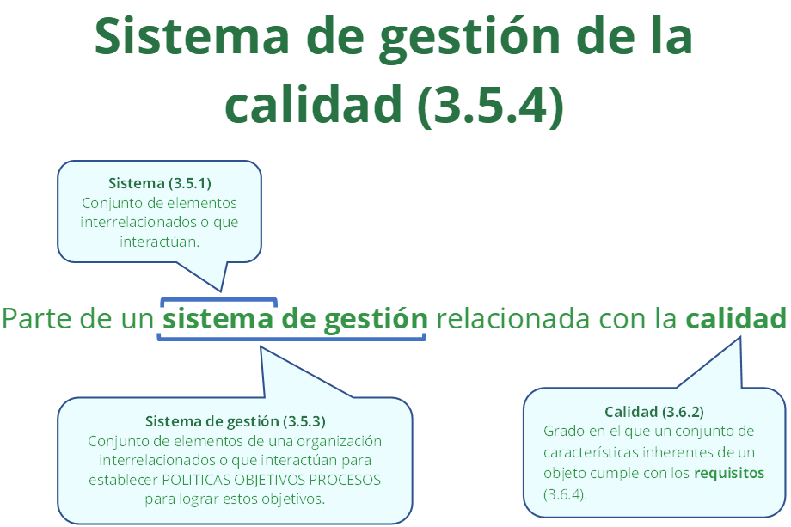
SISTEMAS DE GESTIÓN

Slide 6
Aclarar los procesos internos.
Organizar las funciones y actividades de la entidad.
Estandarizar procesos y procedimientos.
Simplificar y optimizar actividades.
Mejorar la comunicación con las partes interesadas.
Crear una cultura de mejora continua.
Evidenciar puntos de mejora.
Mejorar el desempeño.
Optimizar los recursos disponibles.
Proporcionar una base para el desarrollo sostenible
UTILIDAD DE UN SISTEMA DE GESTIÓN

Slide 7
Aumentar la satisfacción del usuario
Mejorar la imagen y credibilidad de la Entidad.
Mantener y mejorar la eficacia.
Transparencia en las actuaciones.
Proporcionar servicios que satisfagan los REQUISITOS del usuario, los legales y reglamentarios aplicables.
Identificar los riesgos y oportunidades asociados al contexto y a los objetivos.
Promover el uso eficiente de los recursos.
BENEFICIOS DE UN SISTEMA DE GESTIÓN

Slide 8
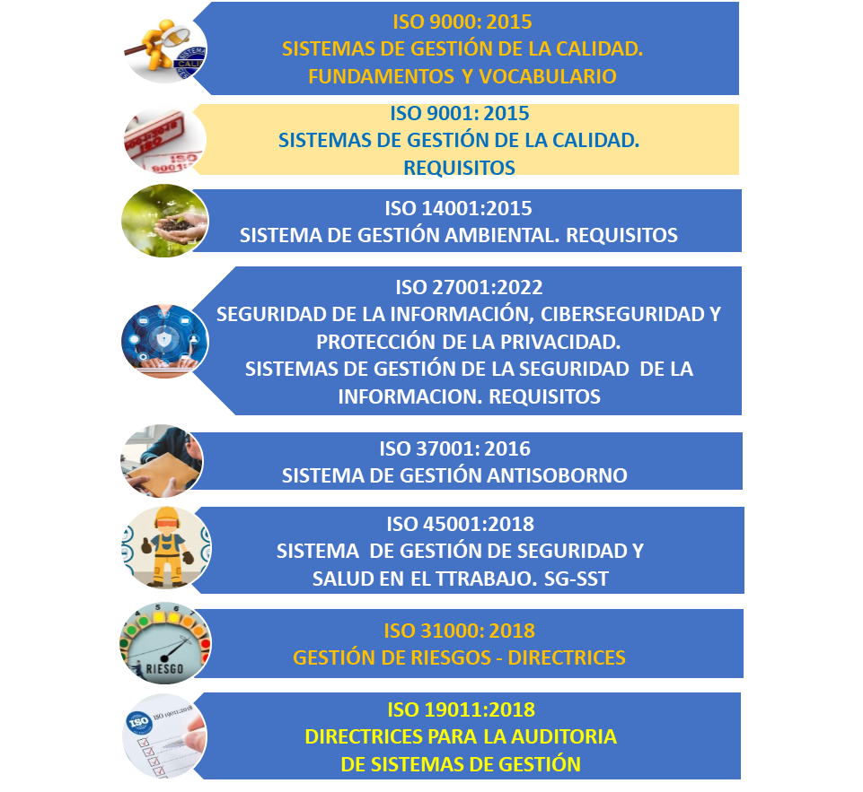
NORMAS ISO
INTERNATIONAL STANDART ORGANIZATION
ORGANIZACIÓN INTERNACIONAL DE NORMALIZACIÓN

Slide 9


NORMAS DE CALIDAD
RAMA JUDICIAL
Poder Judicial.
Sistema Integrado de Gestión.
Requisitos
Poder Judicial.
Sistema Integrado de Gestión.
Directrices para la implementación de la NTC 6256

Slide 10
¿QUÉ ES?
DIRECTRIZ DE LA ISO, PARA TODAS LAS NORMAS DE SISTEMAS DE GESTIÓN
CARACTERISTICAS
Consta de diez (10) capítulos.
Contenido básico similar.
Centrada en:
  El contexto de la organización
  (capítulo 4).
  La alta dirección (capítulo5).
Basada en el ciclo PHVA:
ESTRUCTURA DE
ALTO NIVEL
NORMAS ISO
PLANEAR
Capítulos 4-5-6
HACER
Capítulos 7-8
VERIFICAR
Capítulo
9
ACTUAR
Capítulo 10

Slide 12

MARCA DE CONFORMIDAD DEL SISTEMA

Slide 13
Conjunto de elementos que definen la dirección y los lineamientos fundamentales de una organización, es la base para la toma de decisiones y el desarrollo de la organización.
PLATAFORMA ESTRATÉGICA
PRINCIPIOS
VALORES
MISIÓN
VISIÓN
POLÍTICA
OBJETIVOS

Slide 14
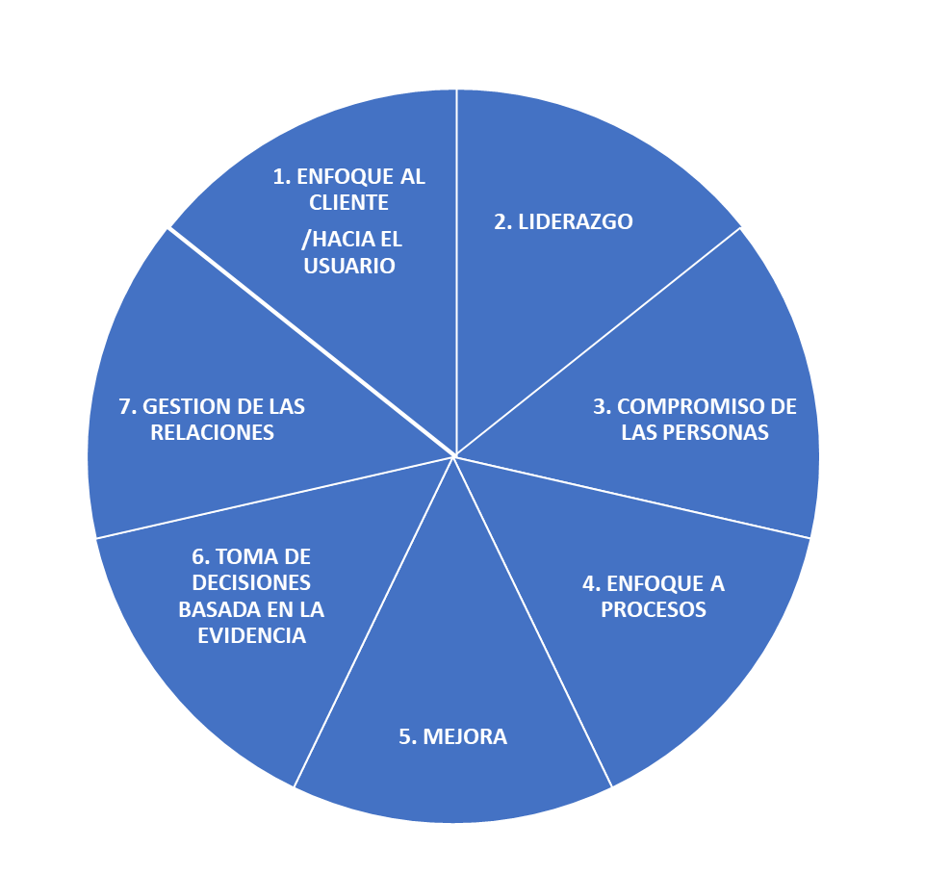
PRINCIPIOS DE LA GESTIÓN DE CALIDAD
(0.2)

Slide 15
1.
2.
3.
Diligencia y
compromiso
Transparencia
e integridad
Cultura de
servicio
VALORES
4.
5.
6.
Colaboración y
trabajo en equipo
Mejora
continua
Independencia
judicial
Dinámica
7.
8.
9.
Imparcialidad
Prudencia
Conocimiento

Slide 16
La alta dirección debe demostrar liderazgo y compromiso con respecto al sistema integrado de gestión y su direccionamiento estratégico.
El liderazgo debe estar presente en todos los niveles de la organización.
Asegurar que el direccionamiento estratégico se realiza tomando en consideración la normativa vigente aplicable;
Asumir la responsabilidad y obligación de rendir cuentas;
Asegurar que se establezcan la política y los objetivos de gestión;
Promover el enfoque a procesos;
Asegurar que se traten los riesgos identificados;
Establecer autoevaluaciones periódicas para determinar la capacidad de la gestión institucional e identificar oportunidades de mejora;
Comunicar la importancia de una gestión eficaz y conforme con los requisitos del sistema integrado de gestión;
Asegurar la disponibilidad de recursos para la implementación, mantenimiento y mejora del sistema integrado de gestión;
Comprometer, dirigir, generar confianza, motivar y apoyar a los Servidores Judiciales;
Apoyar otros roles de la dirección, para demostrar su liderazgo;
Asegurar la incorporación de los requisitos del sistema integrado de gestión en los procesos;
Asegurar que el sistema integrado de gestión logre los resultados previstos;
Promover la mejora continua.
LIDERAZGO

Slide 17
La Rama Judicial: Los Juzgados y el Centro de Servicios del Sistema Penal Acusatorio de Bogotá, prestan sus servicios como órgano de gobierno para la administración integral y la función pública de administrar justicia, dentro del ámbito de su competencia, propendiendo por la mejora continua y la excelencia, para lo cual se COMPROMETE con:
a., b., c., d., e., f ., g.
La Rama Judicial: Los Juzgados y el Centro de Servicios del Sistema Penal Acusatorio de Bogotá a través de esta política, reafirman su compromiso con el cumplimiento de los requisitos legales y demás aplicables, con la definición e implementación de controles efectivos que le permitan lograr su misión institucional, el mejoramiento continuo del SIGCMA y la satisfacción de los usuarios, socios de negocio y demás partes interesadas, de conformidad con lo establecido en el marco legal, institucional y el marco normativo en el cual se encuentra certificada la Rama Judicial.
POLÍTICA
(5.2)

Slide 18
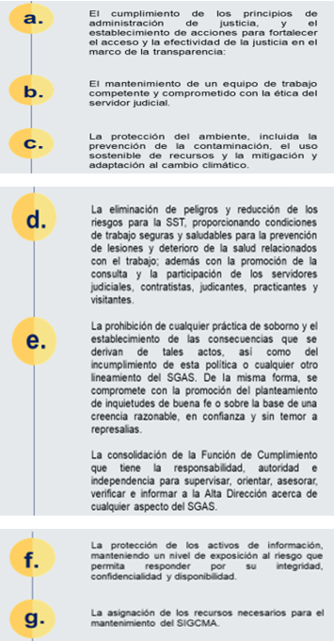
COMPROMISOS DE LA POLÍTICA

Slide 19
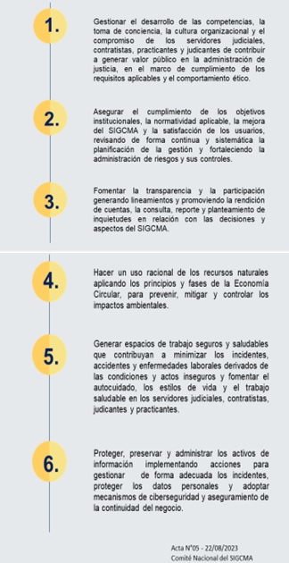
OBJETIVOS (6.2)

Slide 20
PROCESO (3.4.1)
Conjunto de actividades mutuamente relacionadas o que interactúan, que utilizan las entradas para proporcionar un resultado previsto. (Valor Agregado).
ENFOQUE A PROCESOS
(0.3)
(4.4.1)
Cómo gestionar los procesos :
el Ciclo PHVA
el PENSAMIENTO BASADO EN RIESGOS

Slide 21
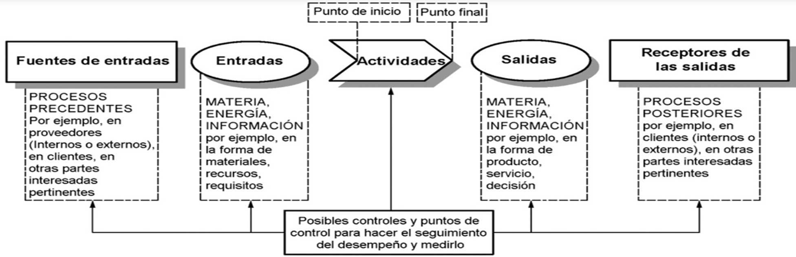
Elementos de un proceso

Slide 22
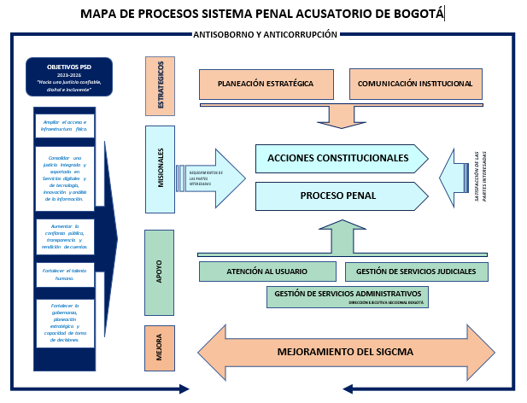

Slide 23
RIESGO
Efecto de la incertidumbre sobre los objetivos.
PENSAMIENTO BASADO EN RIESGOS
(0.3.3)
(6.1)
Se deben planificar e implementar acciones para abordar los riesgos y las oportunidades.

Slide 24
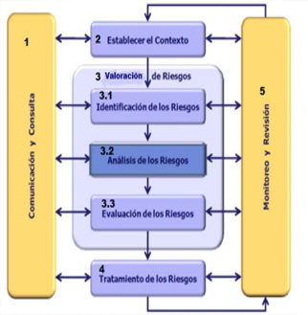
PROCEDIMIENTO PARA GESTIONAR RIESGO
Documento: Matriz de riesgos SPA

Slide 25
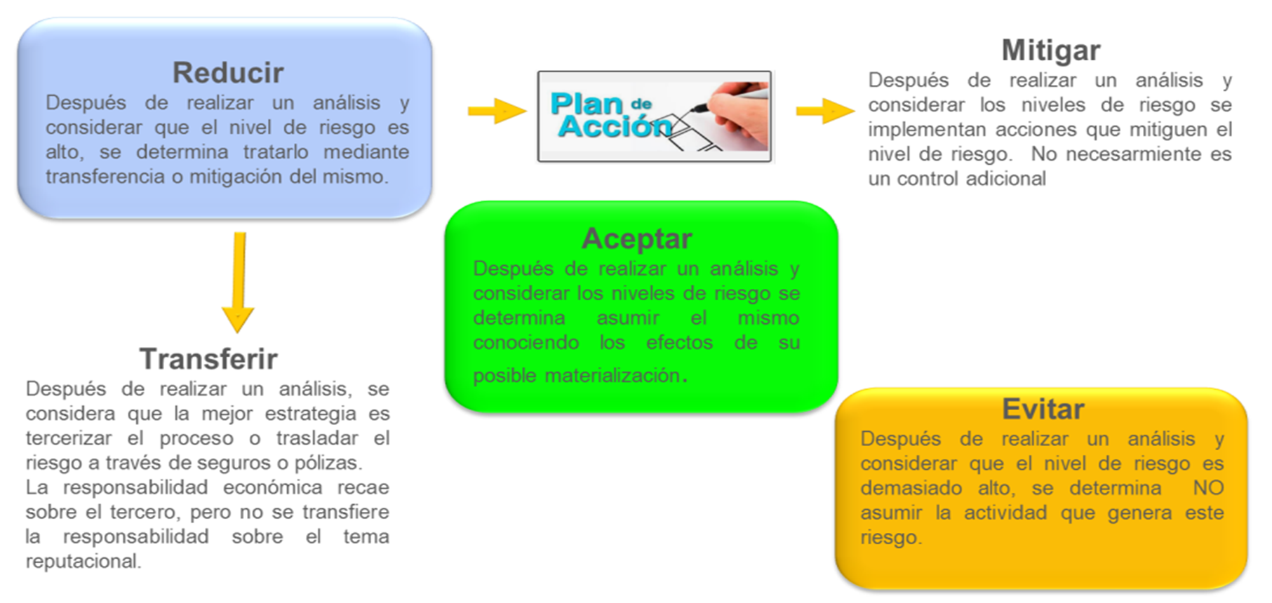
COMO TRATAR EL RIESGO

Slide 26
Indicadores de eficacia
Satisfacción de los usuarios
Análisis y evaluación de los datos
Auditorías internas
Revisión por la dirección
SEGUIMIENTO Y MEDICIÓN
Documento SPA:
Reporte de indicadores
Encuestas de percepción
Informes de auditoría
Informe de revisión por la dirección.

Slide 27
¿QUÉ ES?
Producto, servicio o salida de un proceso que no cumple con los requisitos definidos.
SALIDA NO CONFORME
TRATAMIENTO
Corrección.
Separación, contención, devolución o suspensión de entrega.
Informar al usuario.
Concesión: autorización para entregar al usuario.
Documento SPA:
Identificación de salidas no conformes
Registro de salidas no conformes

Slide 28
Tipos de acciones de gestión
      PREVENTIVAS
      CORRECTIVAS
      DE MEJORA
ACCIONES DE GESTIÓN
Documentar acciones de gestión a partir de:
    Quejas y reclamos.
    Salidas no conformes.
    Riesgos materializados.
    Resultado de seguimiento y medición (indicadores).
    Salidas de la revisión por la dirección.
    Oportunidades de mejora identificadas.

Slide 29
GRACIAS

